Slide 1


STATISTIČKE METODE ZA ANALIZU LOGISTIČKIH PODATAKA
Simulacijsko modeliranje i analiza
Predavanje
BAS4SC
Business Analytics Skills
for the Future-proof Supply Chains
Broj projekta – 2022-1-PL01-KA220-HED-000088856

Slide 2
Agenda
Simulacija u logistici
Simulacija diskretnog događaja
Sustavna dinamika
Simulacija temeljena na agentima
Simulacija mreže
Projekti logističke simulacije

Slide 3
Simulacija u logistici
Simulacijsko modeliranje i analiza (SMA) može pružiti vrijedne doprinose optimizaciji opskrbnog lanca (SC) i prometne mreže (TN).
Simulacijsko modeliranje može se koristiti za grafičku vizualizaciju vremenskih tokova kroz složene SC i TN procese i resurse, omogućujući predviđanje i kvantifikaciju mogućih ishoda iz različitih scenarija.
To pomaže SC i TN subjektima da steknu vrijedne uvide i razumiju učinke svojih potencijalnih odluka na uspješnost SC i TN, uključujući vrijeme isporuke SC-a, vrijeme putovanja i troškove TN-a.
Stoga, SMA u SC i TN modeliranju može doprinijeti SC i TN analizi te poboljšanju njihovog dizajna prema postizanju većih performansi i održivosti.

Slide 4
SMA entiteti
Iz perspektive SMA, SC ili TN se može promatrati na dvije razine:
Makro razina
  samoorganizacija,
  koevolucija entiteta,
  ovisnost o vezama/prometnim rutama.
Mikro razina
  višestruki i heterogeni entiteti,
  lokalne interakcije među entitetima,
  strukturirani subjekti,
  adaptivnih entiteta.
Izvor: (Gumzej & Rakovska, 2020.)

Slide 5
Simulacija diskretnog događaja (DES)
Procesno orijentirano;
Fokusira se na detaljno modeliranje procesa;
Heterogeni entiteti;
Mikro-entiteti su pasivni objekti;
Događaji unose dinamiku u sustav;
Diskretna vremenska progresija;
Fleksibilnost se postiže promjenom strukture modela;
Struktura sustava tijekom simulacije je fiksna.
Izvor: (Gumzej & Rakovska, 2020.)

Slide 6
DES Konstrukti
• Jedinice toka predstavljaju jedinice simulacije (npr. narudžbe, materijali itd.) koje ulaze u sustav na ulazu(ima) i napreduju kroz model sustava.
• Procesori predstavljaju mobilne (npr. ljudi, viličari itd.) i fiksne (npr. strojevi, proizvodne linije itd.) resurse koji obrađuju simulacijske jedinice.
• Redovi čekanja pohranjuju jedinice toka do njihovog prijelaza na sljedeći dostupni procesor.
• Konektori definiraju promicanje jedinica kroz model sustava.

Slide 7
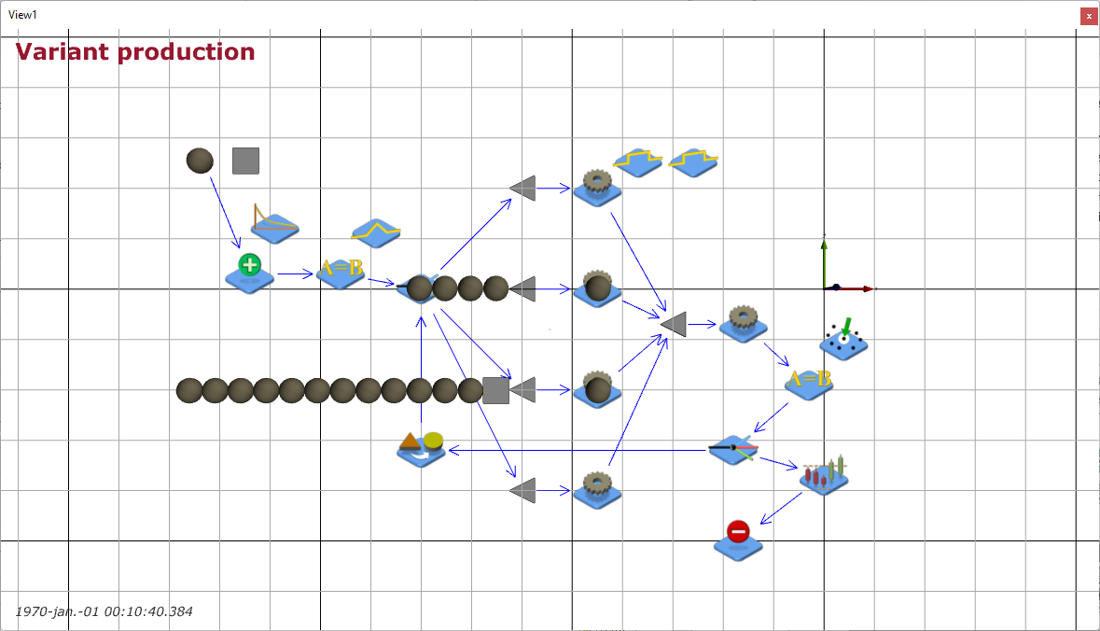
DES u primjeru proizvodnje
proizvodi
proizvodne linije
start
kontrola kvalitete
završiti
Izvor: snimka zaslona s JaamSima ( Jaamsim , 2023.)

Slide 8
Simulacija diskretnih događaja
Sljedeći procesni parametri mogu se analizirati i optimizirati pomoću DES-a:
  Vrijeme proizvodnog ciklusa i performanse;
  Iskorištenost proizvodnih ćelija i prostora;
  Kapacitet skladišnih prostora kao i vrijeme zadržavanja skladišnih jedinica;
  Korištenje mobilnih resursa (npr. operateri, transporteri, viličari).
DES analiza nudi menadžeru proizvodnje najdetaljniji uvid u logistički (proizvodni) proces putem konzistentnog i koherentnog modela.
Izvor: (Gumzej & Rakovska, 2020.)

Slide 9
Sustavna dinamika (SD)
Usmjeren na sustav.
Modeliranje varijabli sustava usmjereno na ključne pokazatelje učinka.
Homogeni entiteti.
Entiteti na mikrorazini se zanemaruju.
Dinamika se uvodi petljom povratne sprege.
Kontinuirana vremenska progresija; vrijeme napreduje sinkronizirano za sve komponente modela sustava.
Fleksibilnost se postiže promjenom strukture modela.
Struktura sustava tijekom simulacije je fiksna.
Izvor: (Gumzej & Rakovska, 2020.)

Slide 10
SD Konstrukti
Zalihe predstavljaju tampone koji mogu pohraniti stavke isporuke u opskrbnom lancu.
Tokovi predstavljaju opskrbne kanale.
Petlje povratne sprege predstavljaju parametre finog podešavanja za nadopunjavanje zaliha.

Slide 11
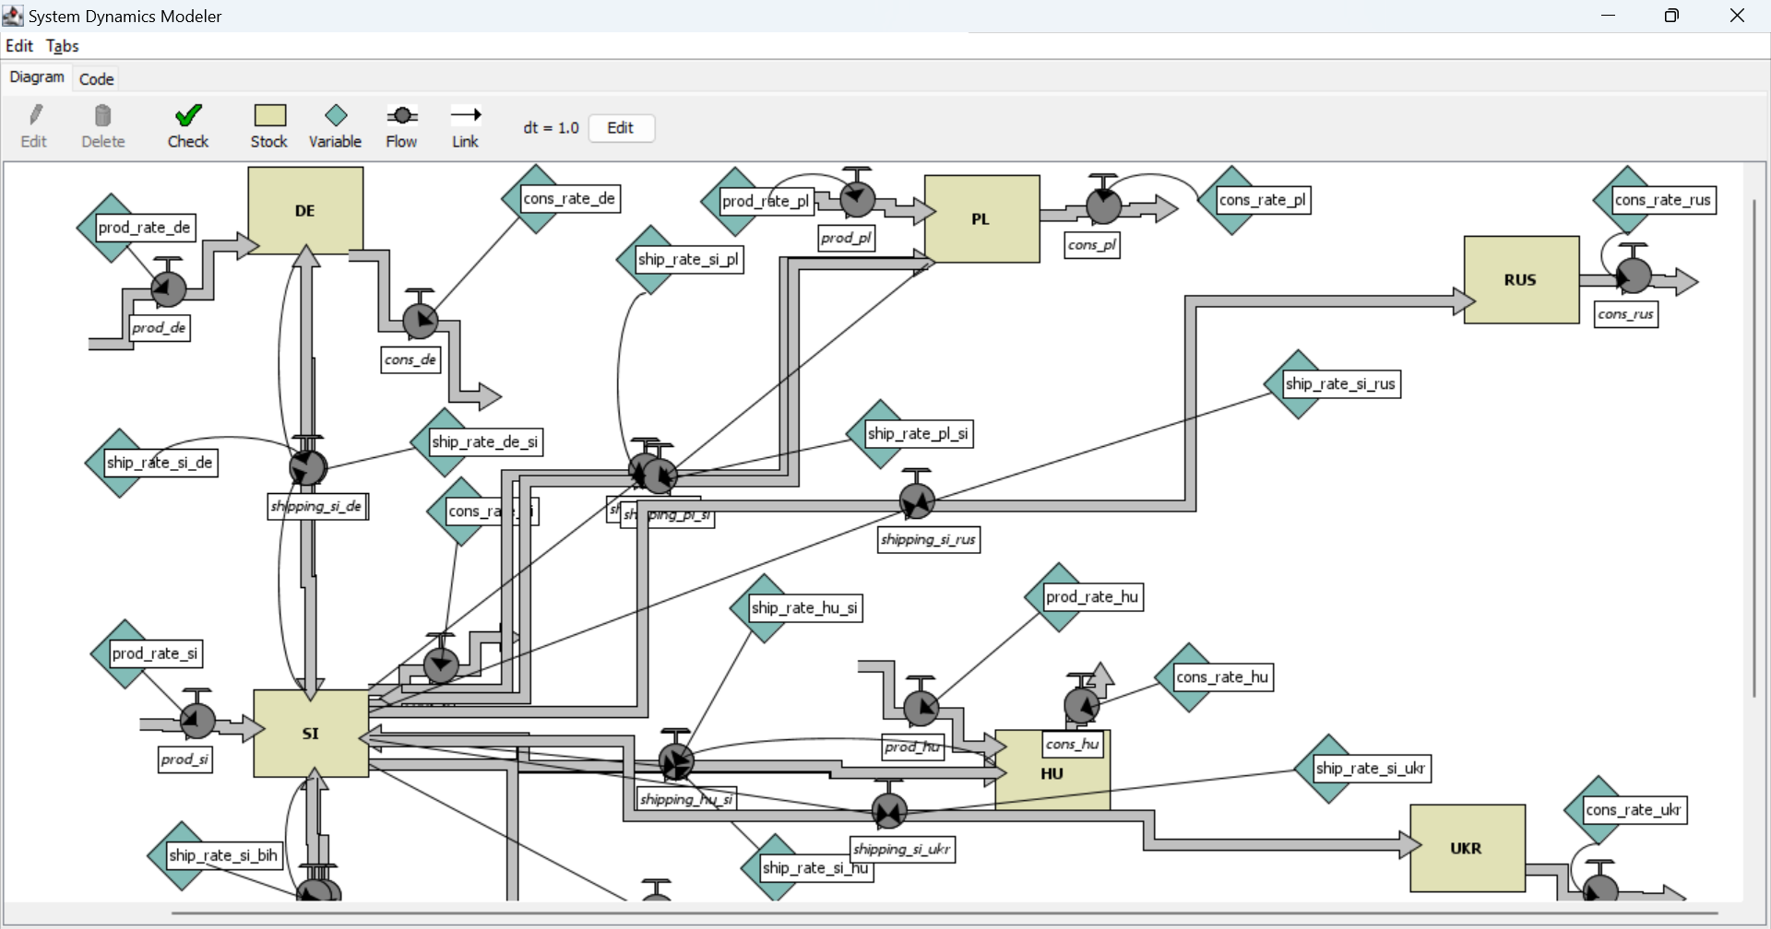
Primjer SD-a u SC-u
proizvodno mjesto
distribucijski kanali
Izvor: snimka zaslona s NetLoga ( Wilenski , 1999.)

Slide 12
Sustavna dinamika
Simulacija sistemske dinamike omogućuje:
  Planiranje layouta SC-a;
  Optimizacija proizvodnih i distribucijskih kapaciteta;
  Procjena opterećenja distribucijskih kanala i povezanih troškova.
SD se smatra alatom koji je najprikladniji za određivanje strukture, kao i optimalnih količina (za pojedinačnu lokaciju) kada i koliko inputa, zaliha i outputa.
Izvor: (Gumzej & Rakovska, 2020.)

Slide 13
Simulacija temeljena na agentima (ABS)
• Usredotočen na entitet.
• Problemski orijentirano modeliranje entiteta i njihovih interakcija.
• Heterogenost entiteta.
• Mikro-entiteti su aktivni objekti koji djeluju u svom okruženju, međusobno komuniciraju i samostalno donose odluke.
• Odluke i interakcije između agenata unose dinamiku u sustave.
• Agenti i njihovo okruženje čine formalne modele.
• Protok vremena je diskretan i univerzalan na razini modela; vrijeme modela je u skladu s učestalošću SC transakcija i životnim ciklusima SC čvorova.
• Fleksibilnost modela postiže se promjenom strukture sustava i ponašanja agenata.
• Struktura sustava tijekom simulacije je promjenjiva.
Izvor: (Gumzej & Rakovska, 2020.)

Slide 14
ABS Konstrukti
Agenti koji predstavljaju čvorove opskrbnog lanca (npr. dobavljače, trgovce i inspektore) sa svojim svojstvima, odnosima i ponašanjem.

Slide 15
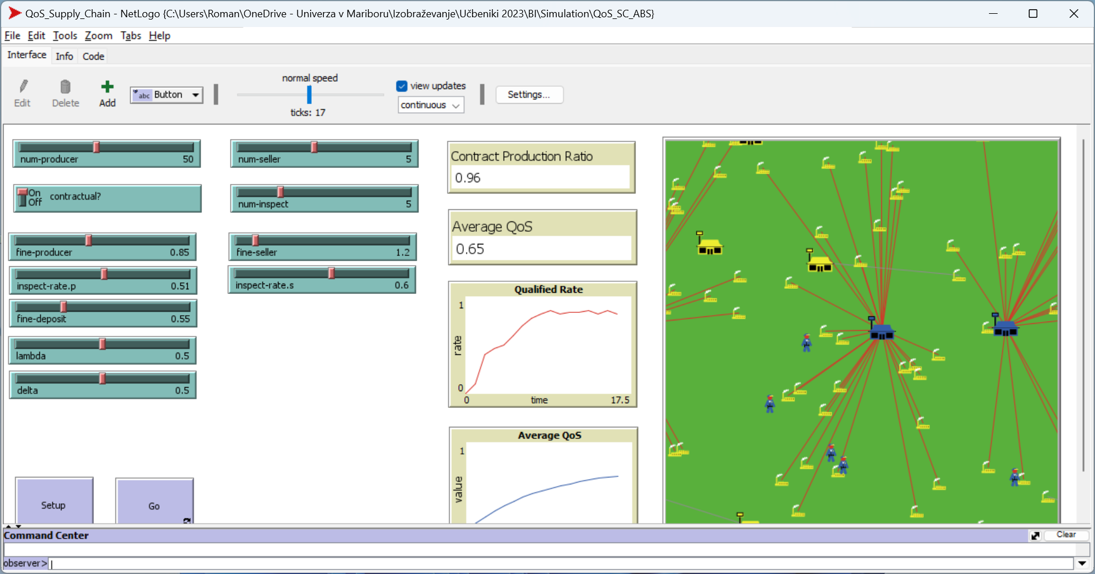
Primjer ABS-a SC -a
Izvor: snimka zaslona s NetLoga (Wilenski, 1999.)

Slide 16
Simulacija temeljena na agentima
Agentna simulacija omogućuje:
  Planiranje layouta SC-a;
  Modeliranje dinamičkog rasta SC-a;
  Modeliranje ponašanja partnera unutar SC-ova;
  Optimizacija globalnih pokazatelja.
ABS analiza nudi pogled na tržište iz perspektive strateškog menadžera ili regulatora tržišta.
Izvor: (Gumzej & Rakovska, 2020.)

Slide 17
Simuacija mreže (Network simulation) - Konstrukti
Agenti koji predstavljaju objekte toka s njihovim svojstvima, odnosima i ponašanjem.
Mreža koja predstavlja mrežu preklapanja (npr. prometnu mrežu) na kojoj se objekti toka kreću.

Slide 18
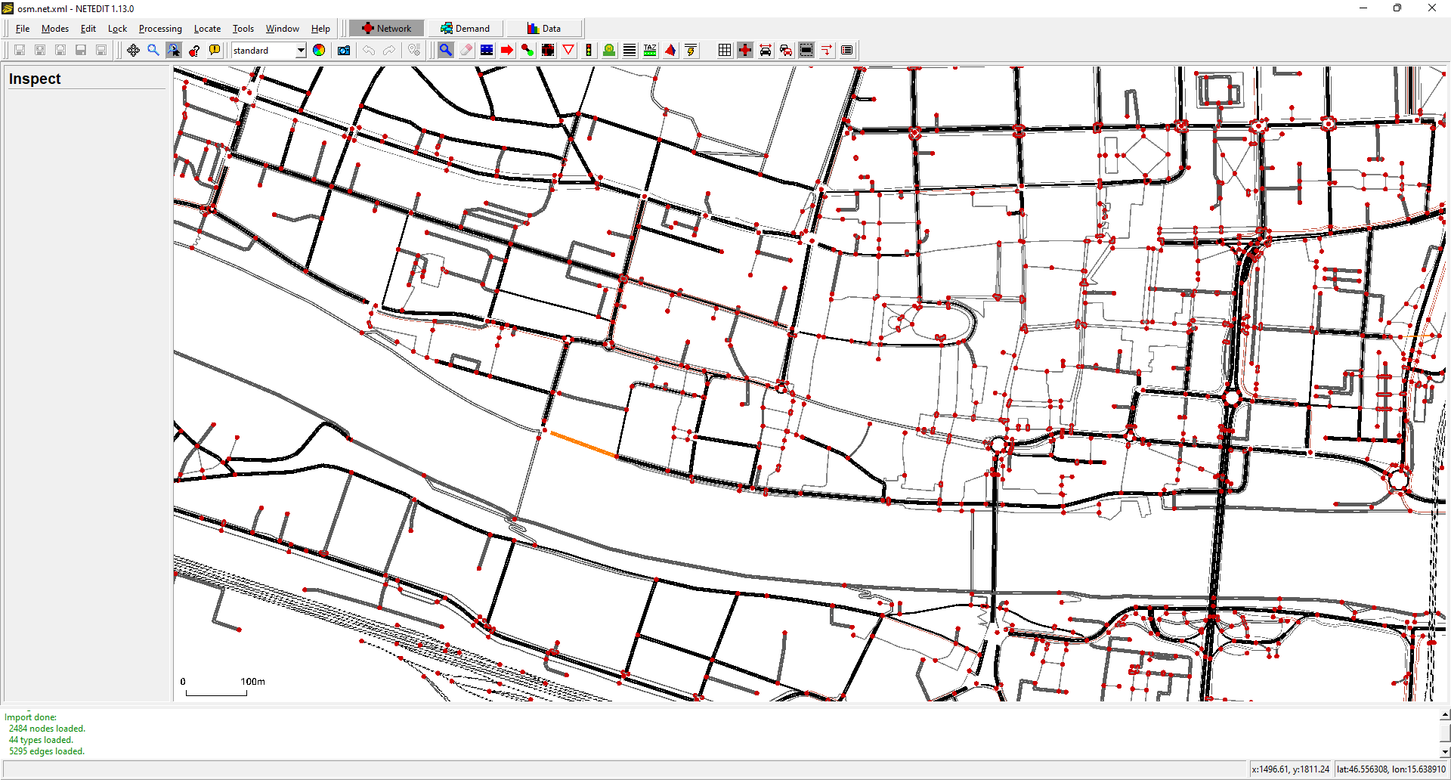
Simulacija mreže - primjer
blokiranje
Izvor: snimka zaslona sa SUMO-a (Pablo i sur., 2018.)

Slide 19
Simulacija mreže
Simulacija mreže omogućuje:
  Planiranje rasporeda mreže;
  Modeliranje dinamičkog ponašanja mreže radi utvrđivanja uskih grla i slabih veza;
  Modeliranje toka mrežnih elemenata;
  Optimizacija pokazatelja globalne mrežne.
NS analiza nudi pogled na mrežu iz perspektive regulatora mreže.
Izvor: (Šinko i Gumzej , 2021.)

Slide 20
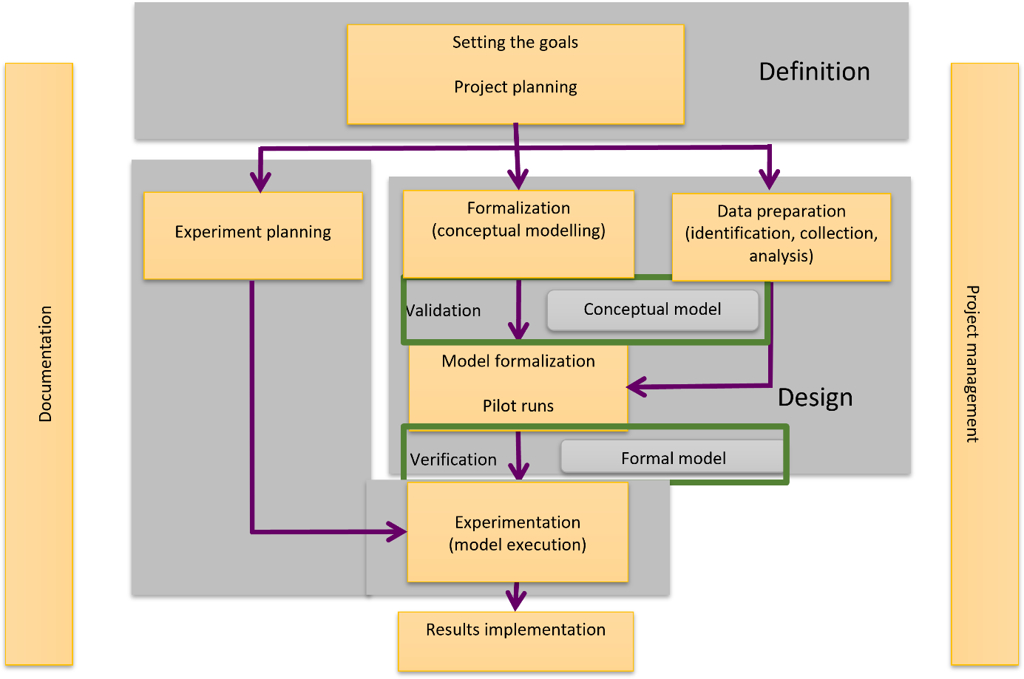
Pregled simulacijskih projekata

Slide 21
Simulacijski sustav
Model stvarnog svijeta (dobar regulator).
Sustav za podršku odlučivanju (DSS).
Laboratorij (kontrolirano okruženje).

Slide 22
Eksperimenti , scenariji i replike
Eksperiment
Scenarij 1
Scenarij 2
Scenarij3
Replika1
Replika2
Replika3
Replika1
Replika2
Replika3
Replika1
Replika2
Replika3
Replika4
Replika4
Replika4

Slide 23
Rezultati simulacije
Svaki eksperiment treba pažljivo isplanirati; sastoji se od scenarija i njihovih replika.
Eksperiment obično obuhvaća više scenarija koji se razlikuju prema vrijednostima ulaznih varijabli, broju jedinica u sustavu i/ili vremenskim okvirima.
Svaki scenarij se izvodi više puta - ove replike daju rezultate na temelju jedinstvenih vrijednosti ulaznih varijabli, broja jedinica u sustavu i trajanja.
Rezultate simulacijskih provođenja (KPI-jeve) potrebno je provjeriti analizom osjetljivosti, uzimajući u obzir njihovu standardnu devijaciju te minimalne i maksimalne vrijednosti.

Slide 24
Sažetak
Holistički pristup primjene SMA u logistici uvelike doprinosi složenim odlukama o dizajnu procesa gdje postoji mnogo varijabli koje međusobno djeluju.
Ovaj pristup uključuje SD, DES i ABS metodologije koje mogu kvantificirati tokove rada na različitim razinama lanca opskrbe .
U analizi i optimizaciji protoka prometa, NS metodologija pruža potreban okvir za praćenje i fino podešavanje ključnih pokazatelja uspješnosti (KPI).

Slide 25
Literatura
Gumzej, R. and Rakovska, M. (2020). Simulation modeling and analysis for sustainable supply chains. In Ecoproduction – Sustainable logistics and production in industry 4.0 : new opportunities and challenges, Grzybowska, K., Awasthi, A., Sawhney, R. (ed.). Springer Nature, pp. 145-160.
JaamSim Development Team (2023). JaamSim: Discrete-Event Simulation Software. Version 2023-08. [Available at: https://jaamsim.com, access November 8th, 2023]
Šinko, S. and Gumzej, R. (2021). Towards smart traffic planning by traffic simulation on microscopic level. International journal of applied logistics, 11(1), pp. 1-17.
Wilensky, U. (1999). NetLogo. Center for Connected Learning and Computer-Based Modeling, Northwestern University, Evanston, IL. [Available at: http://ccl.northwestern.edu/netlogo/, access November 8th, 2023]
Pablo A.L., Behrisch, M., Bieker-Walz, L., Erdmann, J., Flötteröd, Y.-P., Hilbrich, R., Lücken, L., Rummel, J., Wagner, P. and Wießner, E. (2018). Microscopic Traffic Simulation using SUMO. In: 2019 IEEE Intelligent Transportation Systems Conference (ITSC), IEEE. The 21st IEEE International Conference on Intelligent Transportation Systems, 4.-7. Nov. 2018, Maui, USA, pp. 2575-2582.

Slide 26
Autori:
Sanja Bojić, Kristijan Brglez, Maja Fošner, Roman Gumzej, Rebeka Kovačič Lukman, Benjamin Marcen, Marinko Maslarić, Boško Matović, Dejan Mirčetić​
Zadnja verzija: Lipanj 2025

Slide 27
Hvala na pažnji

